Slide 1
Sinarep
Cuantificación de Materialidades y Declaración Ley REP
Integrantes: Fernando (Líder Técnico & Core Engine)
Matias Machuca(Frontend & QA)

Slide 2
Contexto Normativo y Problemática del Negocio
Marco Normativo Ley REP
Ley N° 20.920 en Chile
Obliga a empresas productoras e importadoras a cuantificar y declarar periódicamente el tonelaje de envases y embalajes (plásticos, cartones, metales, vidrio, madera) introducidos al mercado nacional.
El Dolor Operativo Actual
Procesos Manuales y Caos
Las organizaciones cruzan libros de venta masivos contra especificaciones de empaque manualmente en Excel. Esto genera errores de redondeo, fórmulas rotas e inversión de porcentajes domiciliarios.
Riesgo Legal y Multas SMA
Consecuencias de hasta 10.000 UTA
La Superintendencia del Medio Ambiente sanciona declaraciones erróneas o fuera de plazo con multas multimillonarias. Además, ReSimple exige plantillas con geometrías rígidas y desalineaciones de celdas.

Slide 3
Propuesta de Solución: Plataforma SaaS B2B Especializada
1. Catálogo Técnico Multi-Empresa
Registro de SKUs desagregado en capas de material (pesos en gramos, tipo de plástico, ductilidad y peligrosidad). Totalmente aislado por Razón Social.
2. Ingesta Inteligente de Ventas
Parser tolerante a fallos que procesa planillas de clientes heterogéneas, omitiendo títulos institucionales y filas vacías con detección dinámica de cabeceras.
3. Motor de Cálculo y Prorrateo REP
Motor determinístico ('calculateTonnage.ts') que calcula materialidades a 6 decimales, aplica reglas logísticas (pallets/cajas) y prorratea canales DOM / NO DOM.
4. Exportador Quirúrgico ReSimple
Inyección binaria no destructiva con ExcelJS sobre la plantilla oficial del Ministerio, preservando estilos y resolviendo desalineaciones verticales de celdas.

Slide 4
Arquitectura de Software y Stack Tecnológico
FRONTEND SPA MODERNO
React 19 + TypeScript 5.9 + Vite 8
• Modo estricto de TypeScript (prohibición absoluta de tipo 'any').
• Arquitectura desacoplada: lógica pura en 'lib/' y UI en 'components/'.
• Compilación ultrarrápida y cero dependencias pesadas en tiempo de carga.
UI/UX CORPORATIVO B2B
Tailwind CSS 4 + Lucide + TanStack Table
• 'Light Theme' corporativo estricto (slate/emerald) sin distractores.
• Paginación y filtrado dinámico de catálogos masivos con TanStack.
• Visualización de métricas de cumplimiento mediante gráficos Recharts.
INGENIERÍA DE HOJAS DE CÁLCULO
Separación Estratégica SheetJS vs ExcelJS
• SheetJS ('xlsx'): Utilizado exclusivamente para LECTURA de planillas no estructuradas de clientes.
• ExcelJS: Utilizado exclusivamente para ESCRITURA binaria no destructiva en la plantilla oficial de ReSimple.
GOBERNANZA Y PERSISTENCIA
Multi-Tenant y Snapshots Temporales
• Multi-Tenant lógico por Razón Social ('razonSocialId').
• Snapshots inmutables de auditoría ('razonSocialId::year::month').
• Historial mensual congelado para fiscalizaciones SMA sin colisión de datos.

Slide 5
Articulación con el Perfil de Egreso y Calidad
1. Pruebas de Certificación
Estándares 1.1, 1.2 y 1.3
• Diseño de matriz de pruebas de caja negra con ventas masivas reales.
• Validación cruzada contra macro corporativa certificada: paridad 100% al 6° decimal.
• Mejora correctiva: inversión de ratios en columnas '% No Domiciliario' (1 - pct).
2. Gestión de Proyectos
Estándares 2.1 y 2.2
• Planificación mediante Metodología Escalativa de 4 escalones técnicos.
• Control continuo del flujo de trabajo en equipo mediante tablero Kanban.
• Gestión preventiva de riesgos regulatorios y control de deuda técnica en Git.
3. Modelos de Datos
Estándares 3.1 y 3.2
• Diseño multi-tenant particionado por Razón Social con contratos tipados.
• Implementación de interfaces TypeScript estandarizadas ('ProductSku', 'RepMatrixEntry').
• Persistencia estructurada con snapshots temporales inmutables.
4. Solución de Software
Estándares 4.1, 4.2 y 4.3
• Modularidad estricta y desacoplamiento entre motor de cálculo y presentación.
• Integración de parsers, visualizadores de datos y generadores de archivos binarios.
• Despliegue SPA en navegador verificado con 'npm run build' y cero fallos de tipos.

Slide 6
Metodología de Trabajo: Enfoque Escalativo (Incremental)
Escalón 1: Core de Ingesta & Parametrización [Sem 1 — 4]
Modelado de catálogos técnicos por SKU, capas de material y parser de hojas de cálculo con detección dinámica de filas de cabecera.
Escalón 2: Motor de Negocio y Clasificación REP [Sem 5 — 8]
Algoritmo 'calculateTonnage.ts', reglas de conversión logística (unidades/cajas/pallets) y prorrateo porcentual DOM vs. NO DOM.
Escalón 3: Integración Institucional & Exportador [Sem 9 — 12]
Inyección quirúrgica con ExcelJS, normalización taxonómica ('normalizeMatchKey') y resolución de desalineaciones verticales ReSimple.
Escalón 4: Escalabilidad Enterprise, QA y Dashboard [Sem 13 — 18]
Validación cruzada contra macros, rediseño de Dashboard corporativo, preparación para base de datos y defensa de título.

Slide 7
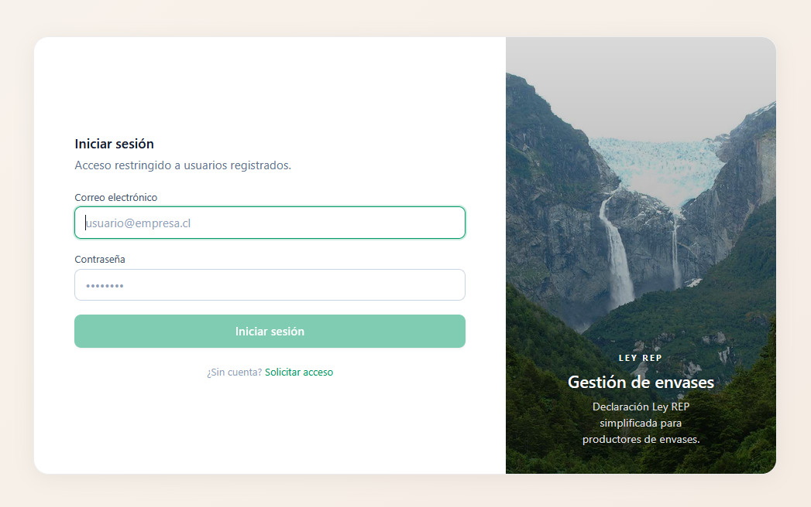
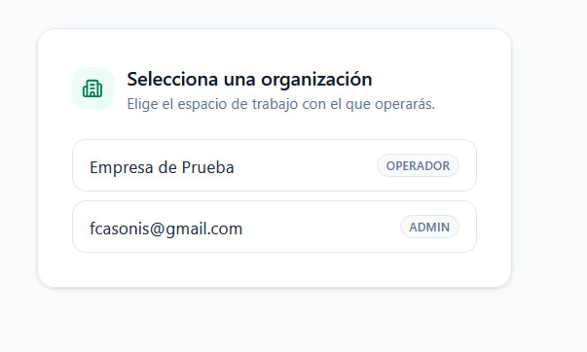
Mockups - Login

Slide 8
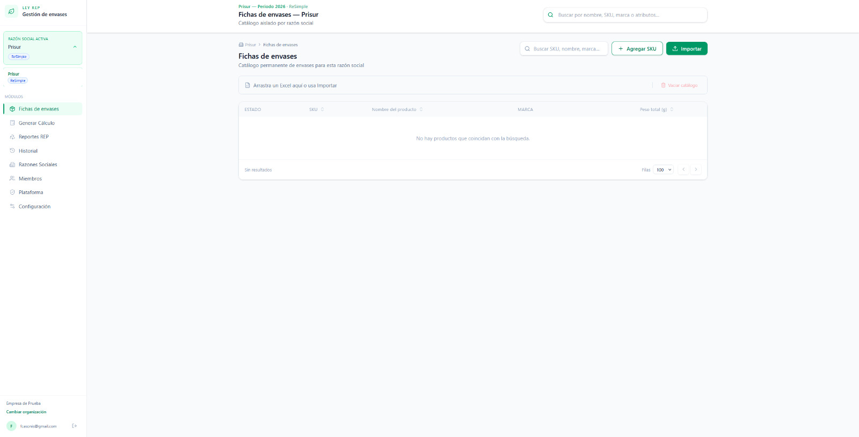
Mockups – Interfaz Principal

Slide 9
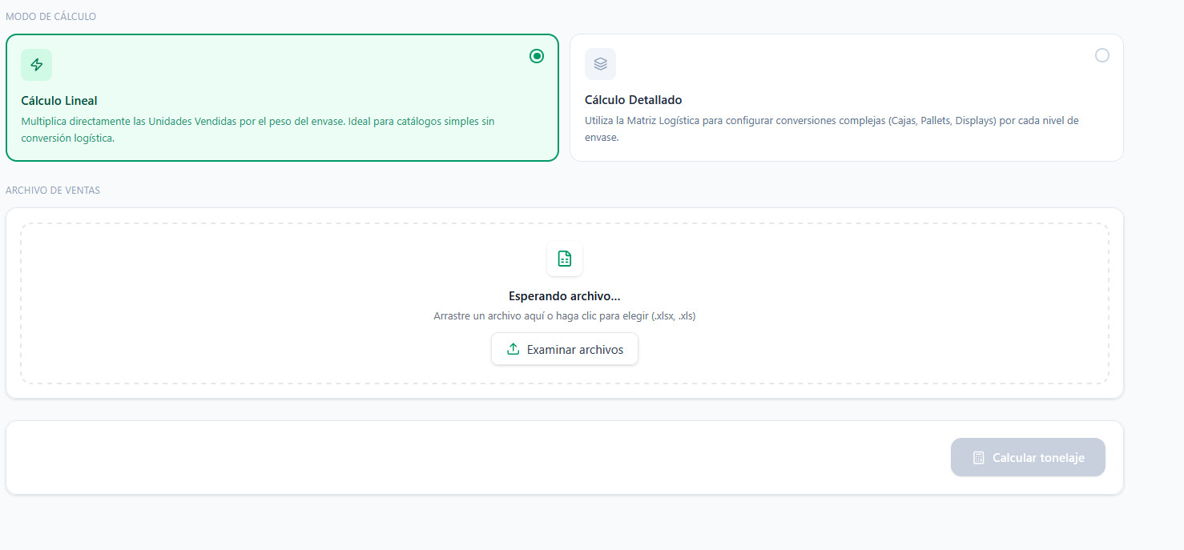
Mockups – Modulo de Calculo

Slide 10
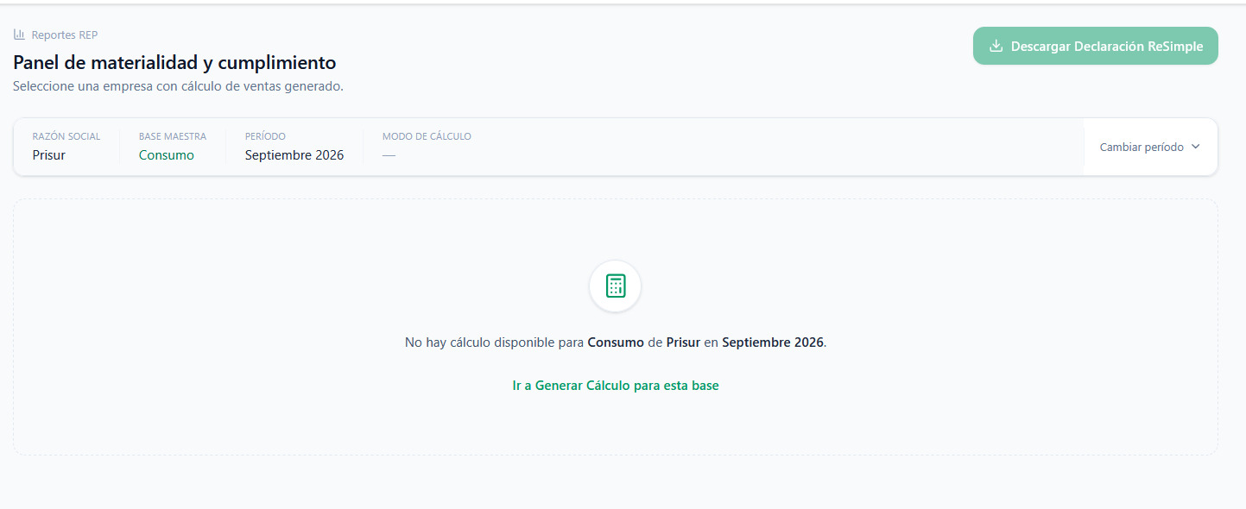

Mockups – Modulo Visualización

Slide 11
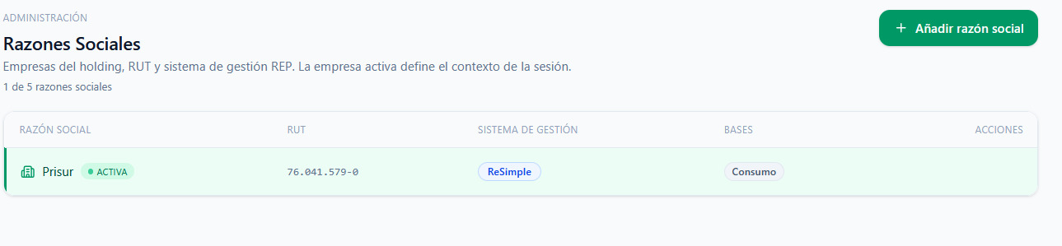
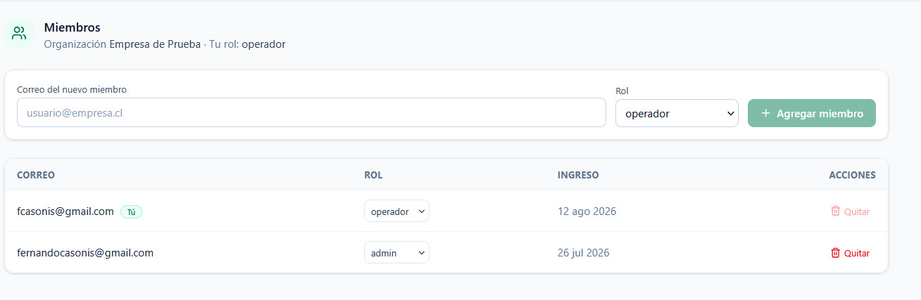
Mockups – Modulo Gestión De usuario

Slide 12
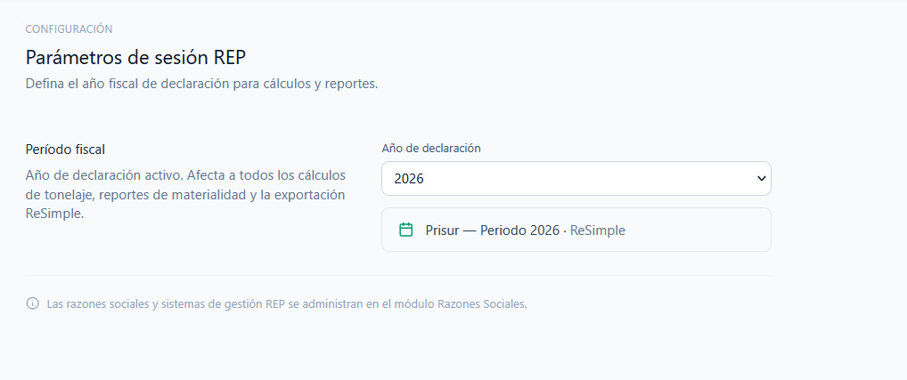
Mockups – Modulo Configuración

Slide 13
Organización del Equipo, Roles y Plan de Trabajo
Fernando Casonis— Líder Técnico & Core Engine
• Arquitectura global del sistema y tipado en TypeScript.
• Desarrollo del motor analítico 'calculateTonnage.ts'.
• Programación del exportador binario con ExcelJS.
• Normalización taxonómica difusa ('resimpleTemplateMatching.ts').
• Resolución de registros independientes DOM / NO DOM.
Matias Machuca— Frontend & QA Engineer
• Implementación de vistas e interfaces modulares con Tailwind CSS.
• Gestión de tablas dinámicas y paginación con TanStack Table.
• Diseño y ejecución de matrices de prueba de caja negra (QA).
• Validación y carga de datasets corporativos de prueba.
• Verificación de accesibilidad y experiencia de usuario B2B.

Slide 14
Factibilidad, Mitigación de Riesgos y QA Real
Datos Reales de Validación (Mayo 2026)
Validación Cruzada Certificada
• Datasets reales de ventas (empresa Prinorte).
• Resultado del motor: Madera No Dom = 3.685 ton; Papel/Cartón Dom = 1.509 ton; No Dom = 0.784 ton.
• Paridad matemática del 100% frente a la macro corporativa de auditoría.
Mitigación de Plantilla ReSimple
Normalización Taxonómica Difusa
• Problema: La plantilla oficial 2025/2026 tiene filas DOM y NO DOM desalineadas verticalmente.
• Solución: Creación de dos registros de índices independientes ('domIndexRegistry' y 'noDomIndexRegistry') y traductor taxonómico (Madera -> OTROS).
Factibilidad Semestral
Recursos y Tiempos Acotados
• El stack React 19/Vite permite compilación en milisegundos y feedback inmediato.
• La persistencia local desacoplada permite probar cálculos sin depender de servidores en fases tempranas.
• Metodología orientada a entregables verificables cada 2 semanas.

Slide 15
CONCLUSIONES Y REFLEXIONES

